Slide 1
«Условия, создаваемые в ДОУ для развития двигательных и физических качеств»
Чтоб здоровье раздобыть,
Не надо далеко ходить.
Нужно нам самим стараться,
И всё будет получаться.

Slide 2
Что такое физические и двигательные качества?
Физическими качествами принято называть врожденные (унаследованные генетически) морфофункциональные качества, благодаря которым возможна физическая (материально выраженная) активность человека, полностью проявляющаяся в целенаправленной двигательной деятельности.
Двигательные качества – это способность человека к выполнению определенного вида физических качеств.

Slide 3
Физические качества
При выполнении любого упражнения в той или иной степени проявляются все физические качества, но преимущественное значение приобретает какое-либо одно из них. Например, при беге на короткие дистанции — быстрота; при беге на длинную дистанцию — выносливость, а при прыжках в длину и в высоту с разбега — сила в сочетании с быстротой.
В дошкольном возрасте преимущественное внимание должно быть уделено развитию ловкости, быстроты, гибкости, равновесия, но не следует забывать и о соразмерном развитии силы и выносливости.
Сила
Выносливость
Быстрота
Ловкость
Гибкость

Slide 4
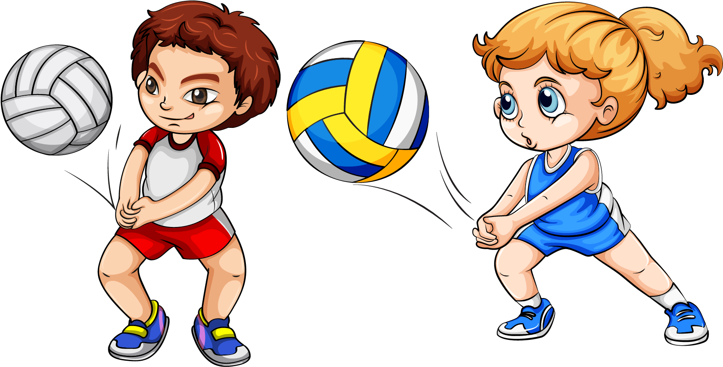
Для успешного развития физических и двигательных качеств в детском саду должны быть созданы условия, обеспе-чивающие удовлетворение потребности детей в двигательной деятельности

Slide 5
Ресурсы для развития двигательной активности
Спортивная площадка ( беговая дорожка, футбольные ворота, баскетбольные кольца, тренажеры).
Игровой участок ( выносной материал, атрибуты для игр и упражнений, использование по максимуму пространство площадки)
Спортивный зал (мячи, обручи, скакалки, кегли, ленты и т.д.)
Спортивный уголок в группе ( атрибуты и карточки с заданиями…)
Музыкальный зал

Slide 6
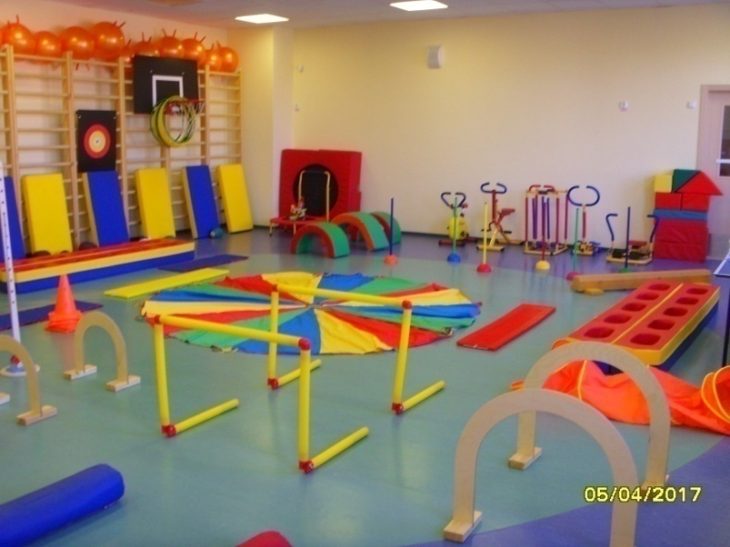
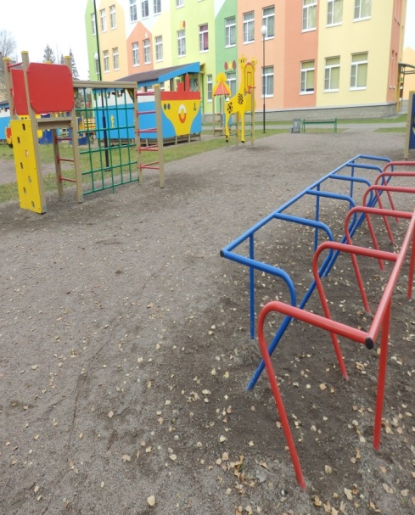
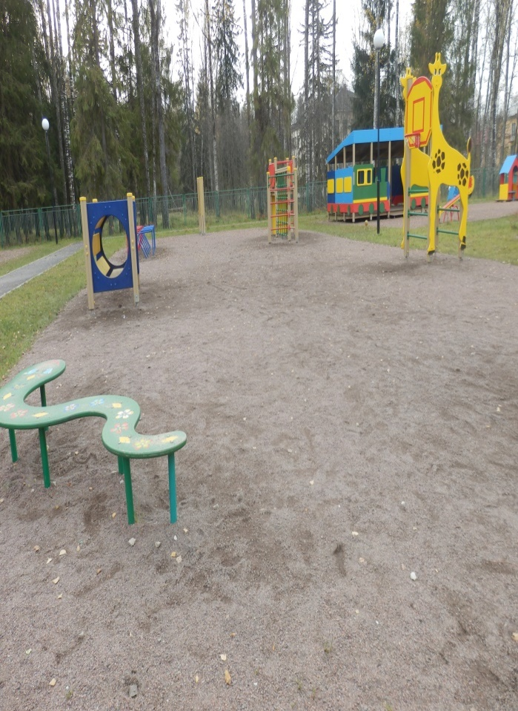
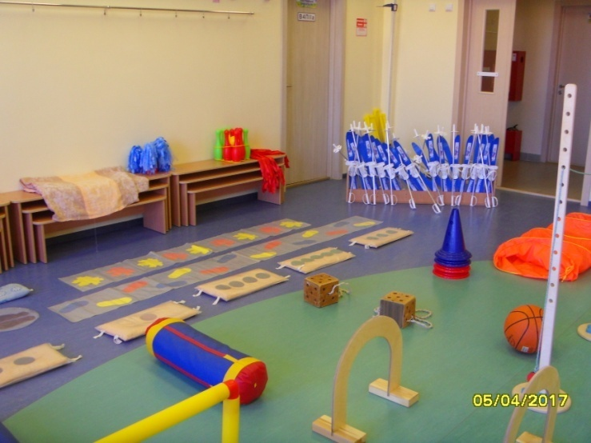
Спортивный зал
Спортивная площадка

Slide 7
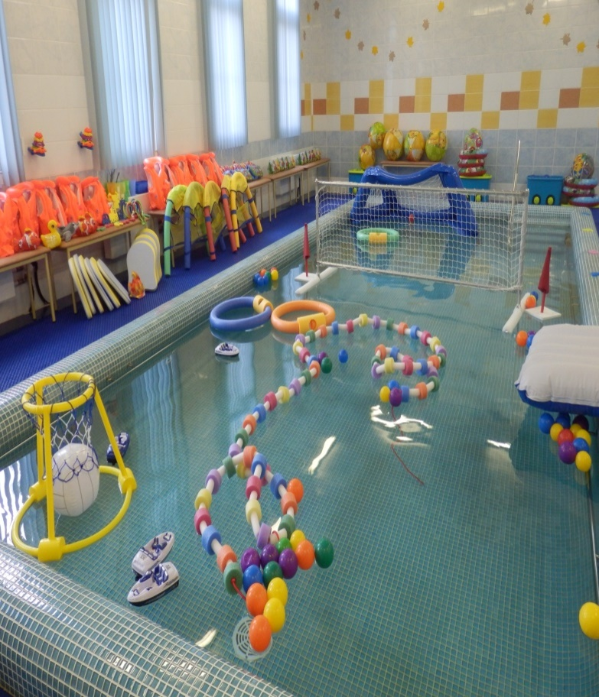
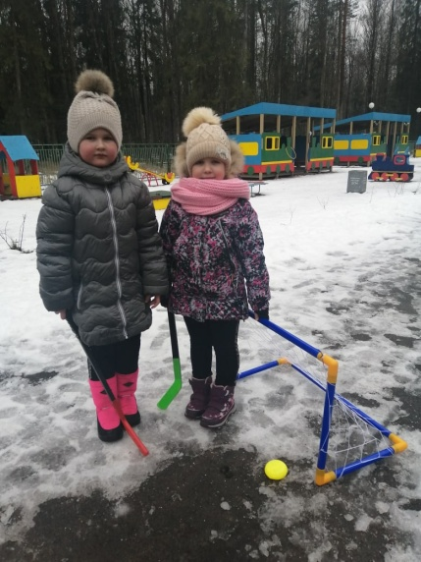
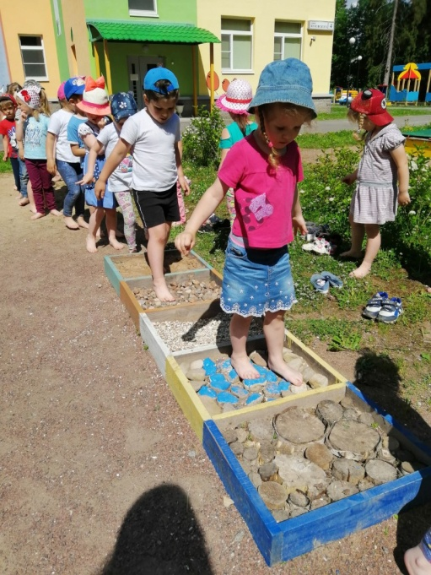
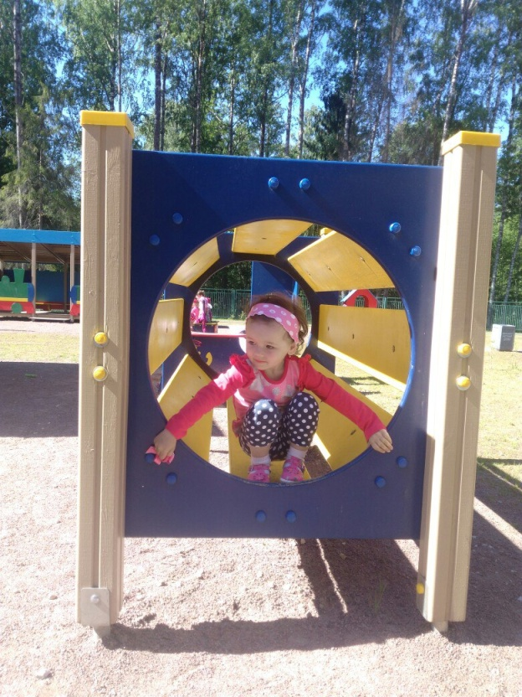
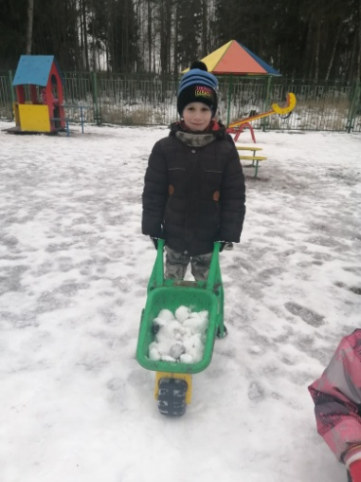
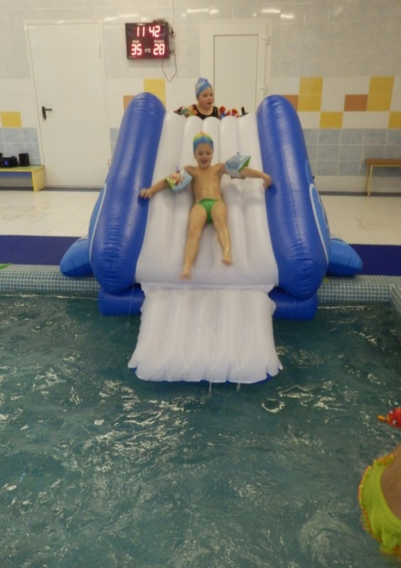
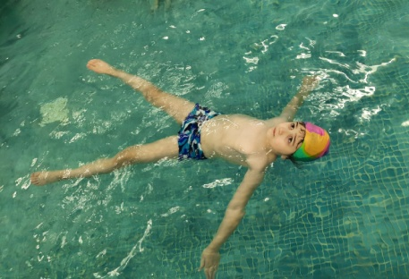
Бассейн
Участки для прогулок

Slide 8
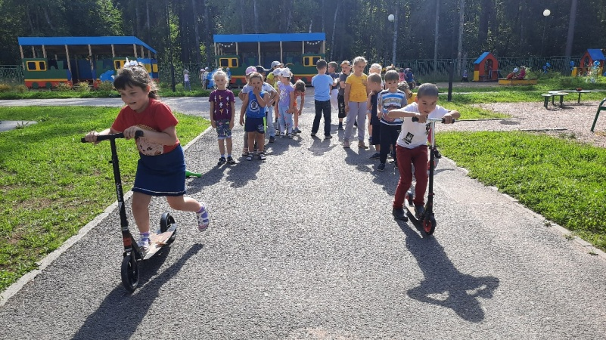
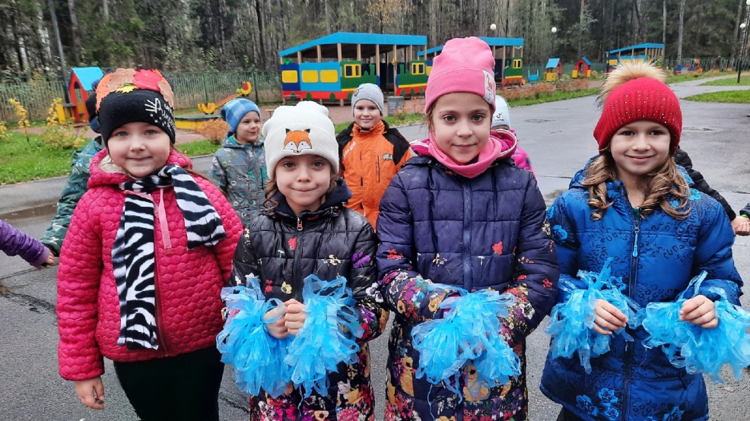
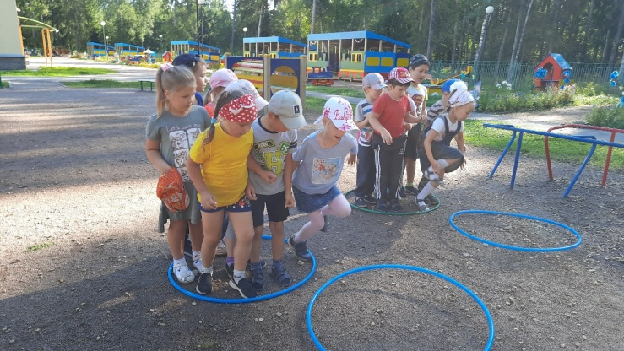
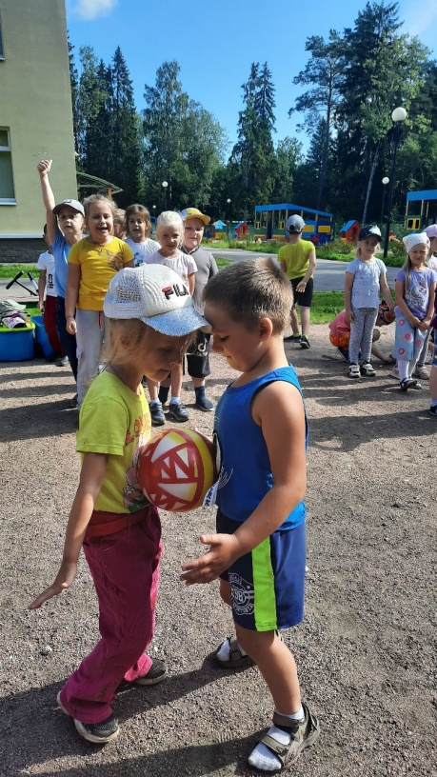
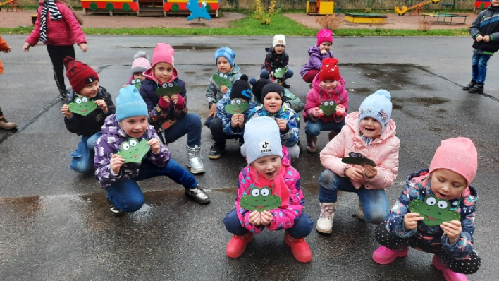
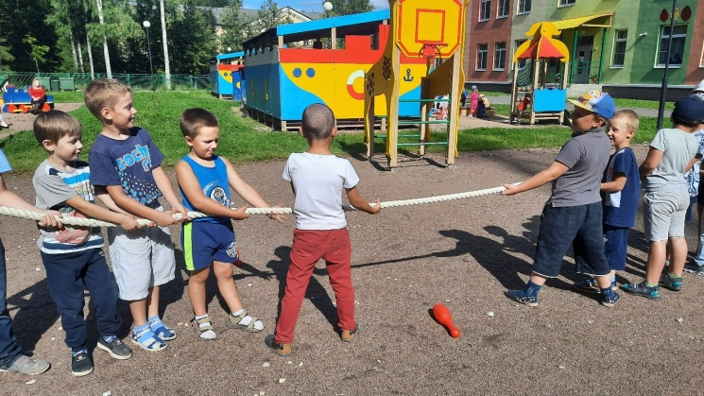
Атрибуты для подвижных игр

Slide 9
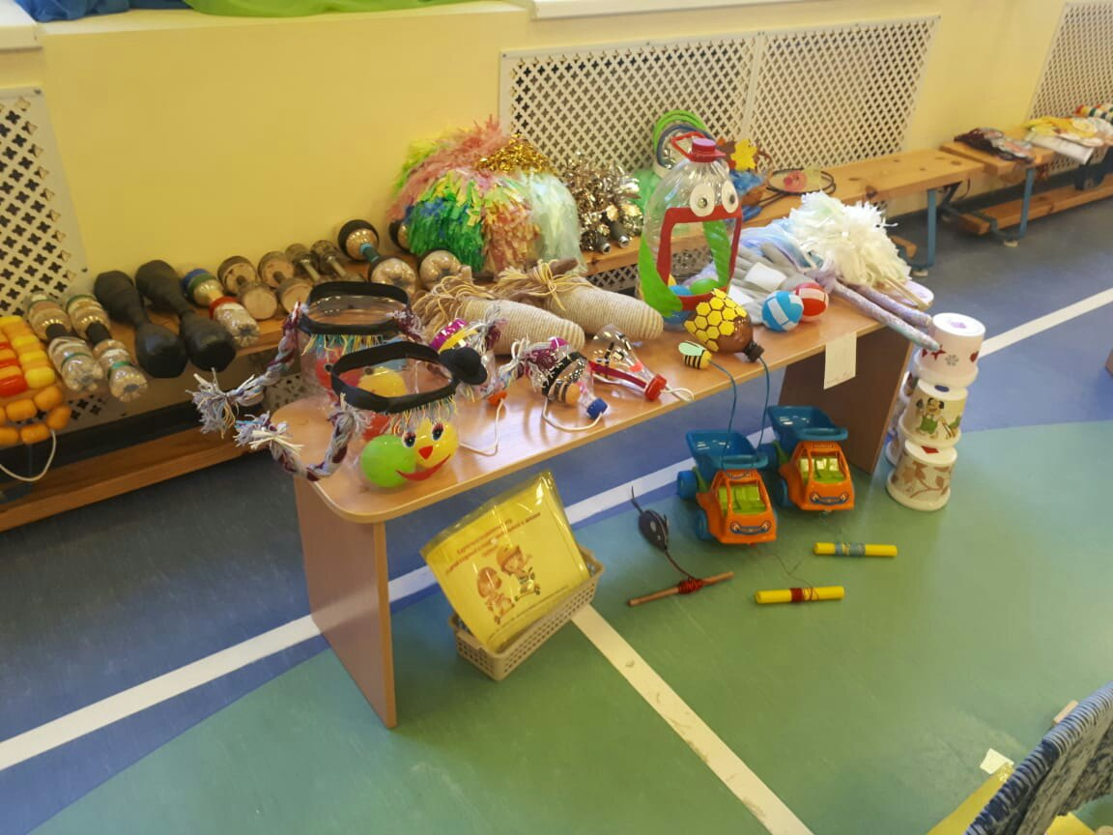
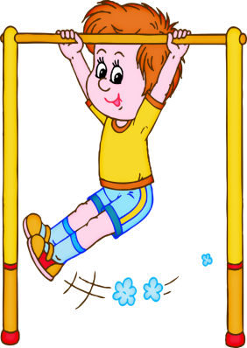
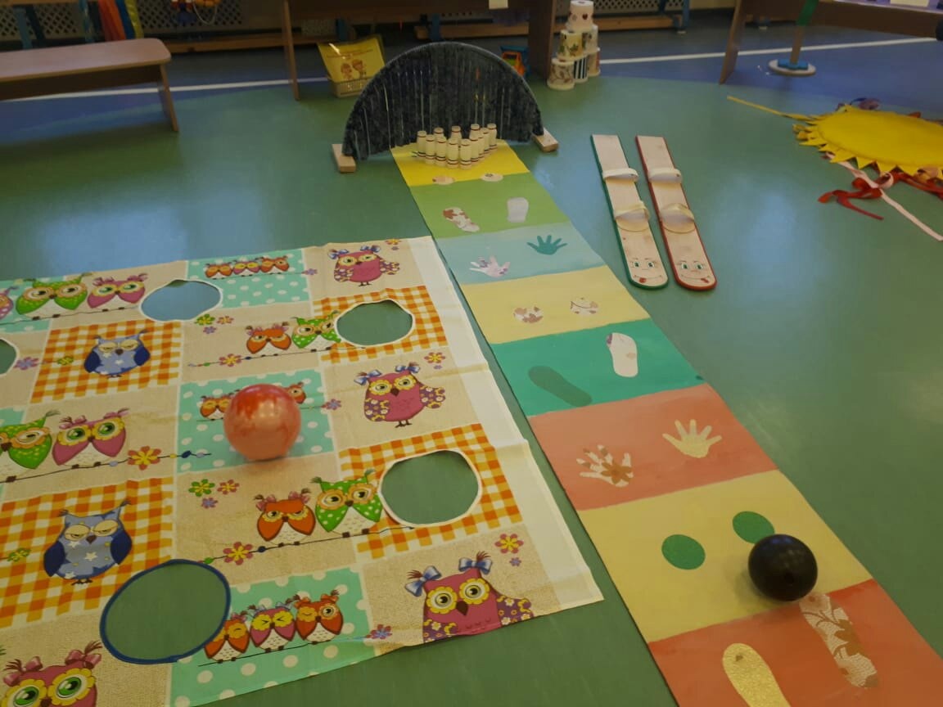
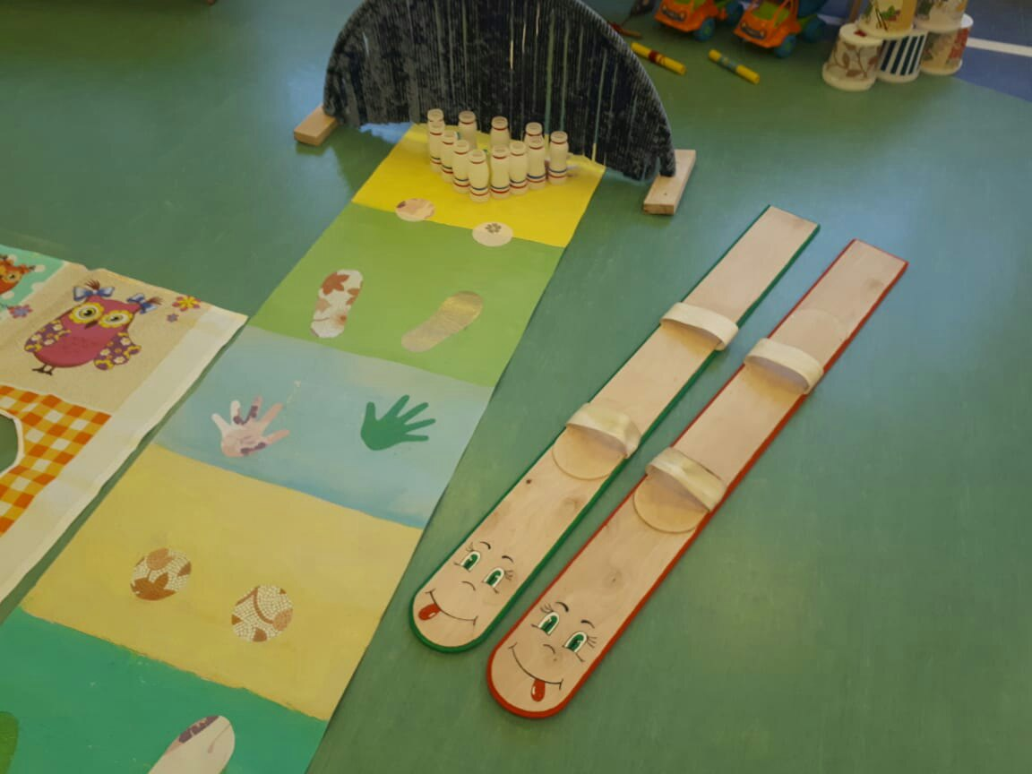
Центр двигательно-игровой деятельности в подготовительной группе

Slide 10
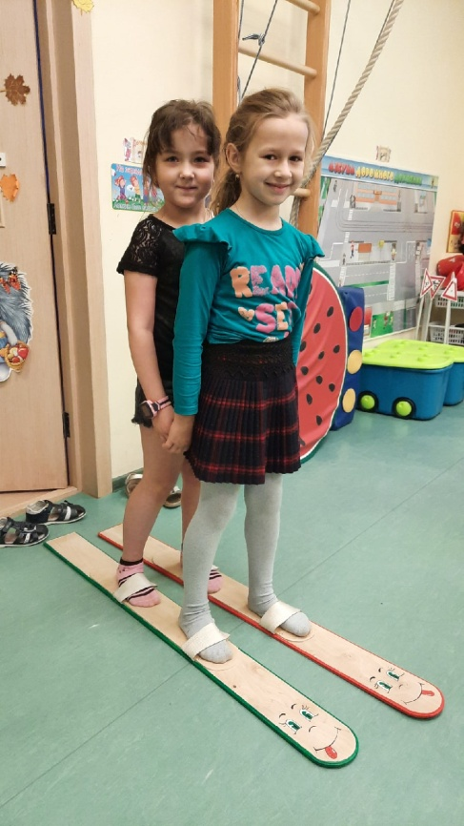
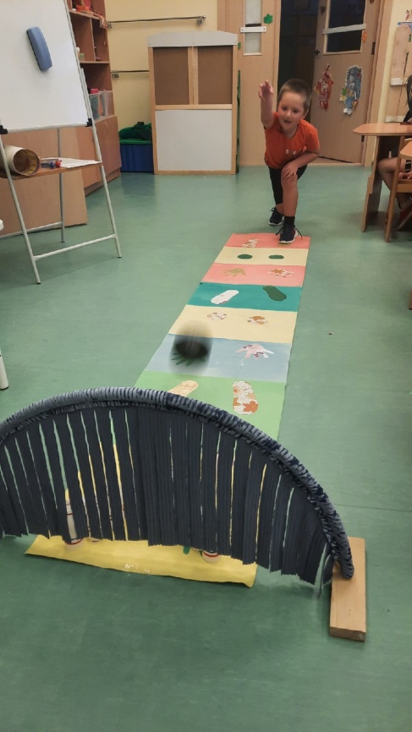
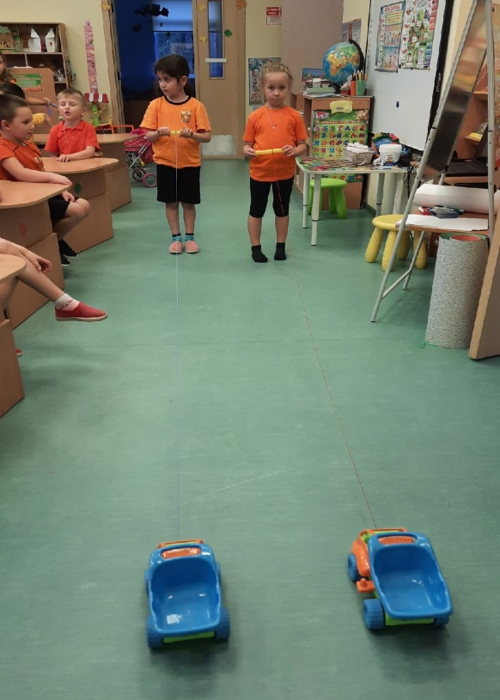
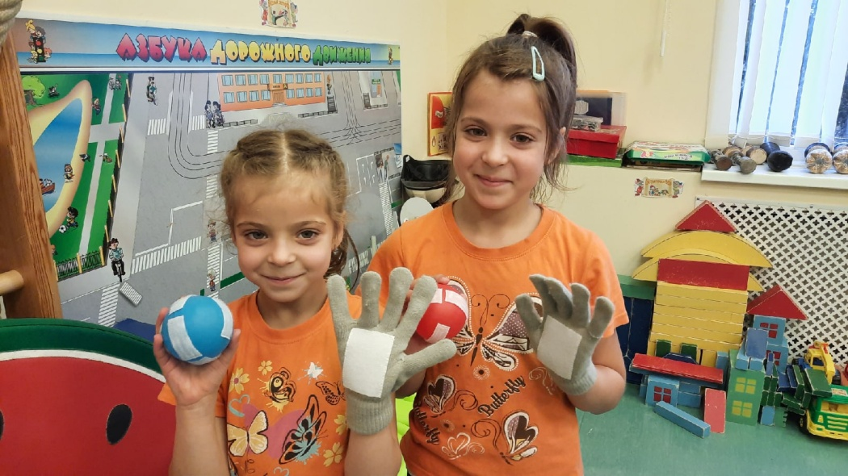
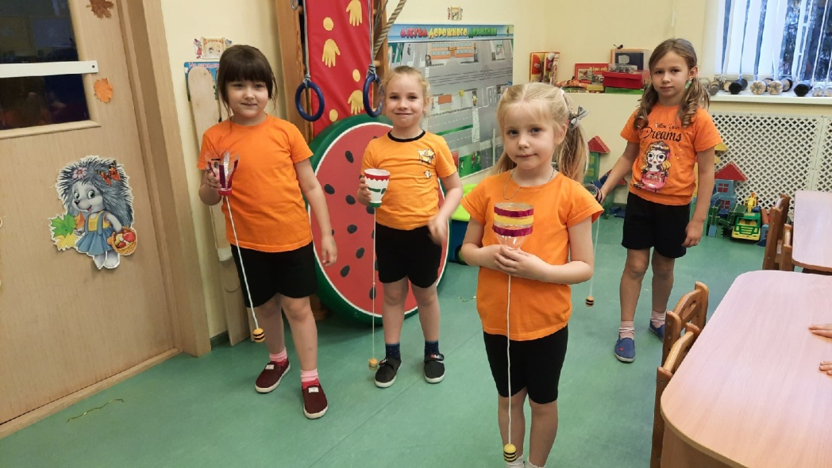
Наполнение центра

Slide 11
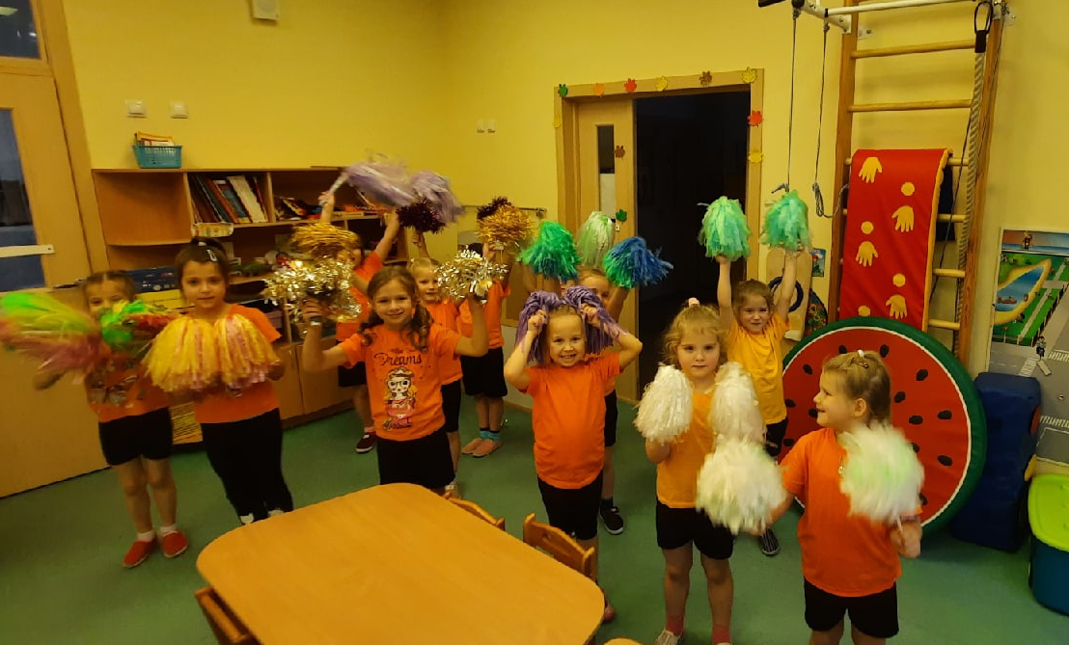
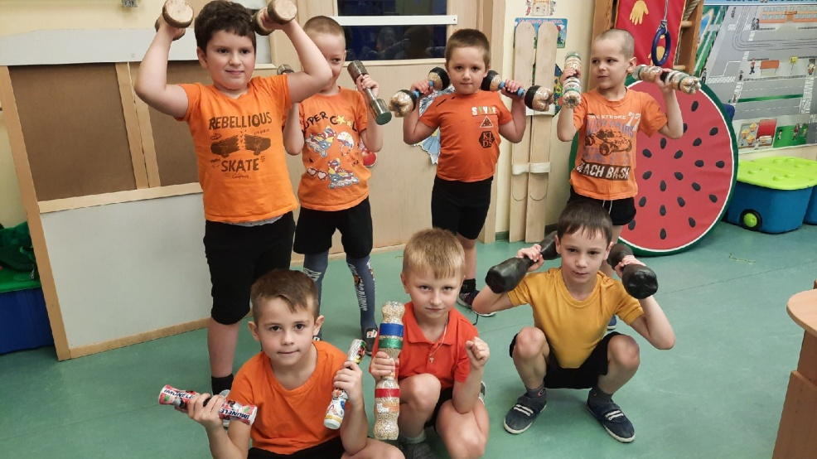
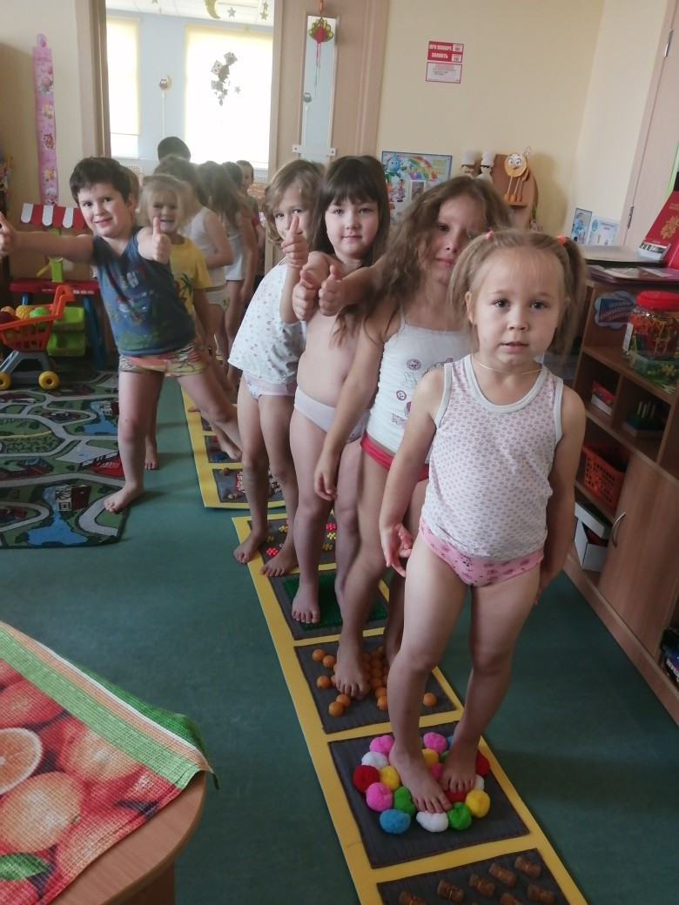
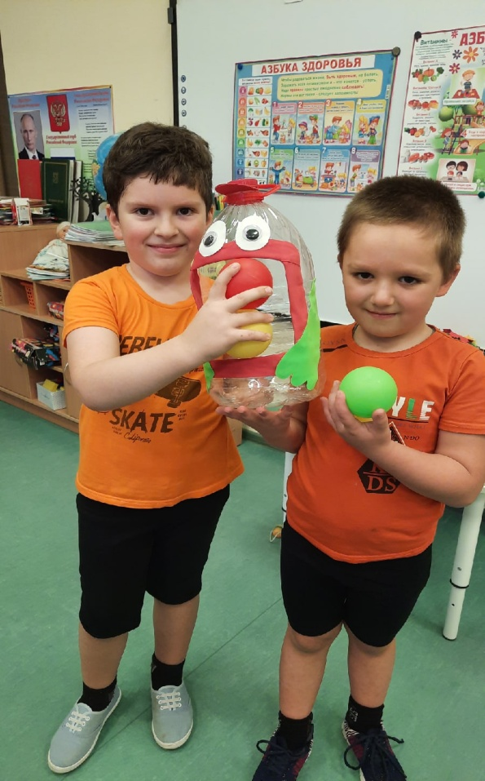
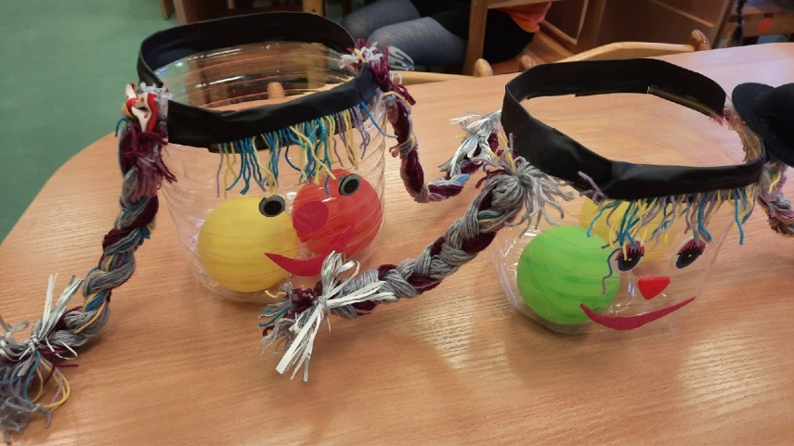
Наполнение центра

Slide 12
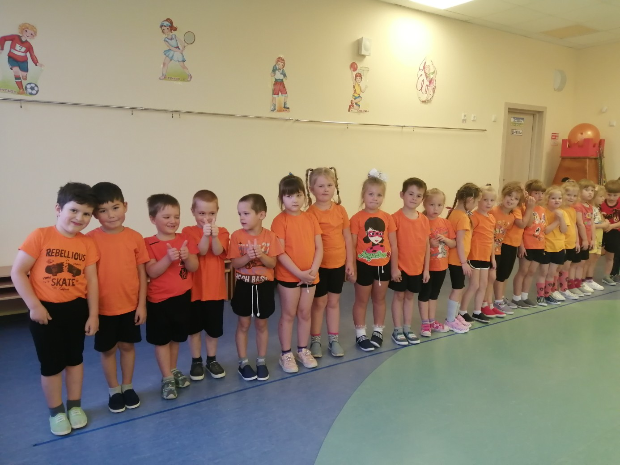
Для занятий физкультурой у ребенка обязательно должна быть специальная физкультурная форма – это, вопрос гигиены, и в первую очередь профилактика травматизма детей во время выполнения физических упражнений, а во вторых это дисциплинирует детей и настраивает на «волну спорта»!

Slide 13
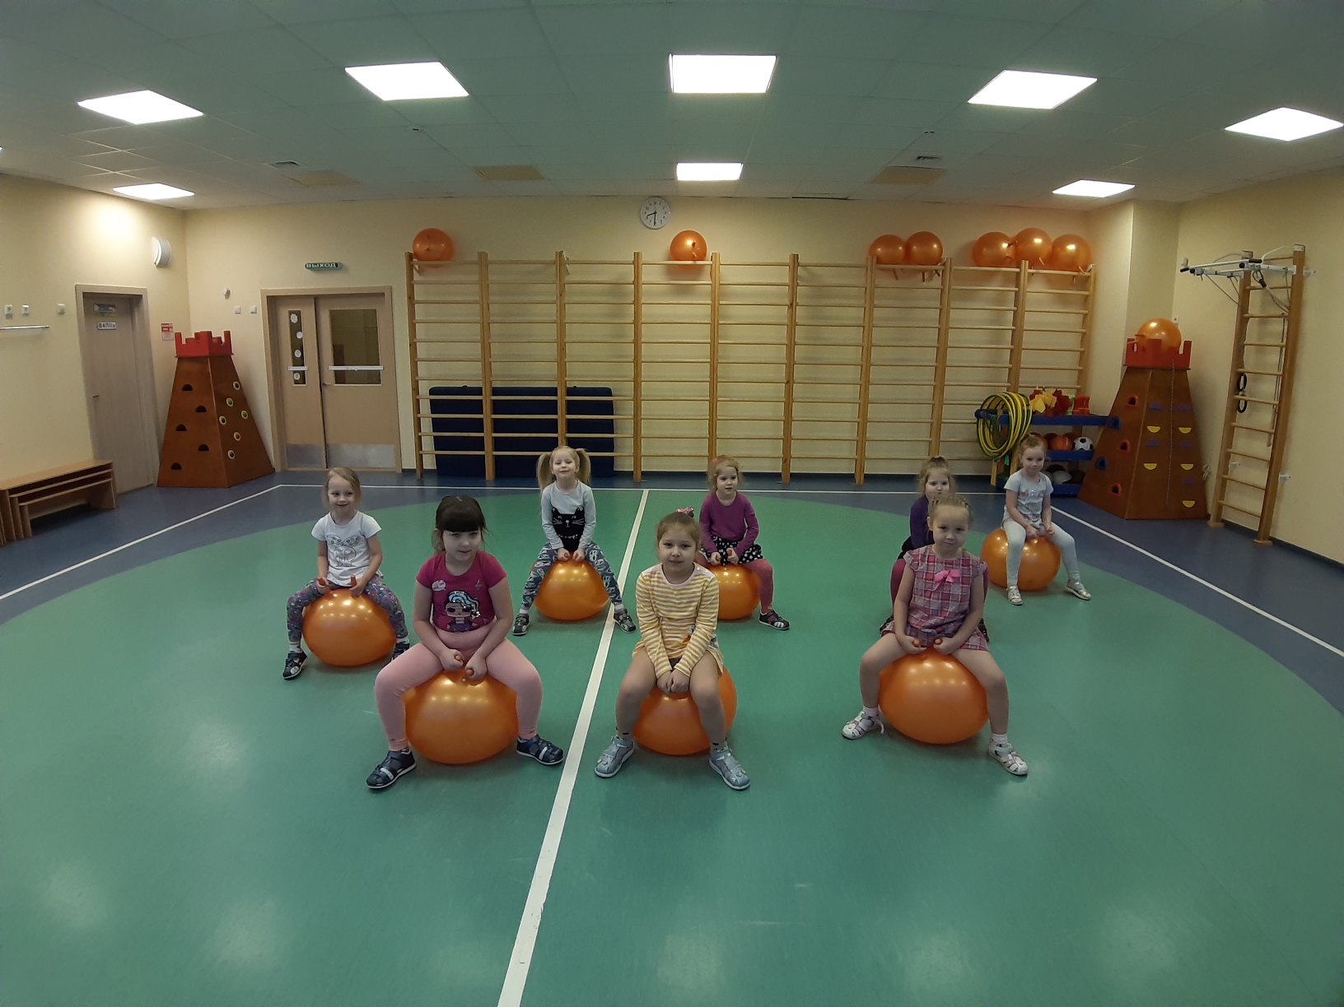
Для полноценного физического развития детей в ДОУ должны быть созданы комфортные условия для ребенка. К этому можно отнести не только наличие специального инвентаря, но и профессиональные знания, умения и навыки специалистов – воспитателей групп, инструкторов по физкультуре и музыкальных руководителей.

Slide 14
Мозговой штурм
Разгадайте ребусы и узнай, чем сможешь наполнить предметно-развивающую среду. Записать слова-отгадки на доске в порядке номеров – угадать ключевое слово.

